Slide 1
Презентация по экономике
Тема:
НАЦИОНАЛЬНАЯ ЭКОНОМИКА

Slide 2
Понятие национальной экономики
Национальная экономика является исторически сложившейся системой общественного воспроизводства страны, взаимосвязанной системой отраслей и видов производств, охватывающей существующие в народном хозяйстве формы общественного труда. Национальная экономика состоит из ряда крупных сфер: материальное и нематериальное производство, непроизводственная сфера.
Важнейшей составной частью национальной экономики является материальное производство, в котором создаются необходимые для жизни и развития общества средства производства и предметы потребления. В материальное производство входят такие отрасли, как промышленность, сельское хозяйство, строительство, транспорт, торговля, связь. Крупнейшей отраслью материального производства является промышленность, состоящая из двух групп отраслей — добывающей и обрабатывающей.
В экономической теории среди предприятий материальной сферы выделяют предприятия по производству средств производства и производству предметов потребления.
Нематериальное производство отличается от материального своим продуктом, имеющим нематериальную форму: научные знания и информация; произведения искусства (кинофильмы, книги, театральные постановки); услуги, оказываемые населению. Нематериальное производство включает науку и научное обслуживание, искусство и культуру, образование, здравоохранение и др.
Непроизводственная сфера необходима обществу, т.к. в нее входят содержание армии, судебные и юридические органы, религиозные учреждения, другие общественные организации.

Slide 3
Предмет национальной экономики
Национальная экономика как целостный организм характеризуется следующими признаками:
1. Общее экономическое пространство с единым законодательством, единой денежной единицей, общей кредитно-денежной и финансовой системой.
2. Наличие тесных экономических связей между хозяйственными субъектами с общим воспроизводственным контуром.
3. Территориальная определенность с общим экономическим центром, который выполняет регулирующую и координационную роль.

Slide 4
Задачи национальной экономики
1. Стабильные высокие темпы роста национального объема про­изводства.
2. Стабильность цен.
3. Поддержание внешнеторгового баланса.. Если в страну ввозится больше товаров, чем продается за границу, то возникает отрицательное сальдо торгового баланса. Если вывозится больше товаров, чем поступает в страну, то говорят о положительном сальдо. Повышение или понижение курса валют может изменить достигнутый баланс и вызвать положительное или отрицательное сальдо.
4. Высокий уровень занятости. Он достигается в случае, если каждый желающий получить работу находит ее. В любой стране в каждый данный момент времени есть определенное количество людей, временно не работающих в связи со сменой места работы или места жительства. Кроме того, всегда есть структурная безработица, обусловленная несоответствием структуры новых рабочих мест, свя­занных с внедрением новых технологий, имеющейся структуре рабочей силы и отставанием последней по квалификационным требованиям и новым профессиям от спроса на эти профессии.

Slide 5
Инструменты макроэкономического регулирования.
фискальная политика (оперирование государственным бюджетом через налоговую систему и расходы государства);
денежно-кредитная политика (контроль за денежным предложением через ставку процента, резервную норму и другие инструменты);
политика регулирования доходов (от свободного установления заработной платы и цен до декретного контроля);
внешнеэкономическая политика (торговая политика, регулирование обменного курса).
Общим и конечным результатами функционирования национальной экономики являются приращение национального богатства, объемов прибыльных и нужных обществу товаров и услуг, наиболее эффективное использование ограниченных людских и материальных ресурсов. Показатели приращения национального богатства - ВОП, НД (национальный доход), ВНП (валовый национальный продукт)

Slide 6
Структура национальной экономики
Структура национальной экономики представляет собой устойчивые количественные соотношения между ее составными частями. Различают воспроизводственную, социальную, территориальную структуры и инфраструктуру национальной экономики. Вос­производственная структура отражает ее деление на наиболее массовые виды экономических субъектов, которые воспроизводятся сами и в результате своей деятельности воспроизводят потоки товаров и услуг между ними. В экономике каждой страны можно выделить три крупные взаимосвязанные группы воспроизводственной структуры:
Домашние хозяйства
Предприятия (предпринимательский бизнес)
Государство.

Slide 7
Типы национальных хозяйственных систем
1 тип - рыночная экономика, в которой доминирующей формой взаимодействия между участниками хозяйственного процесса является обмен. Под обменом, в соответствии с классическим пониманием, подразумевает "двустороннее движение товаров между субъектами, ориентированными на прибыль, получающуюся в результате для каждого от итогов соглашения".
2 тип - редистрибутивные или командно-административная. В редистрибутивных экономиках преобладает движение благ и услуг к Центру и из него, независимо от того, осуществляется ли передвижение объектов физически или меняется только порядок права их присвоения без каких-либо изменений в действительном размещении ресурса или продукта. Редистрибуция представляет собой аккумуляцию, собирание, совмещенные с новым, вторичным распределением и раздачей. Именно через редистрибуцию в этих обществах достигается воссоединение распределенного, разделенного труда.

Slide 8
Главные пропорции национальной экономики
пропорции между I и II подразделениями материального производства. Они характеризуются соотношением объемов производства средств производ­ства и предметов потребления в ВНП, численностью работающих в каждом из этих подразделений, стоимостью их основных производственных фондов.
пропорции между фондами накопления и потребления в национальном доходе. От этих пропорций зависят темпы расширенного воспроизводства, решение социальных и производственных задач. Каждая национальная экономика стремится к установлению оптимальных пропорций, обеспечивающих наиболее полное удовлетворение общественных потребностей при наименьших затратах живого и овеществленного труда. С точки зрения воспроизводства оптимальные пропорции означают качественное и количественное соответствие между структурой общественного производства и структурой общественных потребностей.

Slide 9
Устойчивые тенденции изменения пропорций
повышение технического уровня производства, проявляющееся в росте фондовооруженности труда, количестве сырья и материалов, перерабатываемых работниками, что ведет к опережению объемов производственных фондов по отношению к численности работающих;
опережающее развитие электроэнергетики, машино- и приборостроения, химической промышленности и других наукоемких отраслей;
увеличение доли непроизводственной сферы по сравнению с отраслями материального производства;
опережающее развитие обрабатывающей промышленности по отношению к добывающей;
расширение участия в международном разделении труда, которое выражается в более быстром увеличении внешне­торгового оборота по сравнению с ростом производства в стране.

Slide 10
Четыре подхода к пониманию сущности экономического потенциала
1. Экономический потенциал как совокупная способность отраслей народного хозяйства
2. Экономический потенциал как совокупность имеющихся в наличии ресурсов.
3. Отождествление терминов <экономический потенциал>, <экономическая мощь> и <народно-хозяйственный потенциал>.
4. Экономический потенциал как результат экономических и производственных отношений между субъектами хозяйственной деятельности.

Slide 11
Трудовой потенциал
Трудовой потенциал страны, региона, предприятия - располагаемые в настоящее время и предвидимые в будущей трудовые возможности, характеризуемые количеством трудоспособного населения, его профессионально-образовательным уровнем, другими качественными xapaктеристиками. Всеобщая отличительная черта международной рабочей силы - это функциональные особенности труда международных работников, обусловленные их включенностью в международные, политические, экономические и общественные структуры, их тесная связь с мировой экономикой, общечеловеческими социальными задачами развития человечества в целом.

Slide 12
Потребительский потенциал
Предпринимательский потенциал предприятия - совокупные возможности предприятия определять, формировать и максимально удовлетворять потребности потребителей в товарах и услугах в процессе оптимального взаимодействия с окружающей средой и рационального использования ресурсов.
Потенциальный спрос - спрос, определяемый покупательной способностью, числом потенциальных потребителей и уровнем их потребности.

Slide 13
Научный потенциал
Инновационный (научный) потенциал представляет из себя комплекс характеристик, выражающих возможности по подготовке и осуществлению в широких масштабах эффективных научно-технических нововведений, с тем чтобы устойчиво поддерживать современные ритмы обновления экономики, социальной сферы, культуры в интересах всего населения. Инновационный потенциал есть характеристика ресурсной базы инновационного развития страны. При этом оцениваются материальные, людские и финансовые ресурсы, сосредоточенные в сфере науки и научно-технических разработок, а также масштаб и структура инвестиций, обеспечивающих превращение разработок в реальные нововведения, их экономическое освоение и широкое распространение.
Общий инновационный потенциал страны можно представить как сумму единичных инновационных потенциалов предприятий, отраслей, некоммерческих организаций, региональных и иных структур.
Степень зрелости всей экономики в этом плане является отражением инновационной зрелости бизнеса в стране. Россия, несмотря на огромные понесенные потери исследовательского, инновационного и производственного потенциалов, по прежнему имеет значительные возможности с уверенностью входить в группу продвинутых стран с точки зрения научно-инновационного развития. Этому способствует имеющийся исторический опыт, традиции творчества, свойственные народу, накопленный конверсионный потенциал.

Slide 14
Рекреационный комплекс (природный потенциал)
Рекреационные ресурсы составляют важнейшую часть природного потенциала региона. Кроме этого, их роль в формировании и развитии современного туризма в регионе постоянно повышается, особенно с эколого-географической точки зрения.
Оценка рекреационных ресурсов производится на основе пофакторной оценки каждой из составляющих: рельефа, водных объектов и почвенно-растительного покрова, биоклимат, гидроминеральных и уникальных природных лечебных ресурсов, историко-культурного потенциала и др.), рассматриваемой с точки зрения использования её конкретным видом туризма.
Особо охраняемые природные территории относятся к объектам общенационального достояния.
Различают следующие основные категории указанных территорий:
– государственные природные заповедники, в том числе биосферные;
– национальные парки;
– природные парки;
– государственные природные заказники;
– памятники природы;
– дендрологические парки и ботанические сады;
– лечебно-оздоровительные местности и курорты.

Slide 15
ПРОБЛЕМЫ СБАЛАНСИРОВАННОСТИ НАЦИОНАЛЬНОЙ ЭКОНОМИКИ
Сбалансированность национальной экономики означает соответствие между взаимосвязанными отраслями, между объемами производимых продуктов и потребностями в них. Основу сбалансированности составляет пропорциональность. Сбалансированность и пропорциональность в реальной действительности обычно неустойчивы и постоянно нарушаются. Например, экономический рост ведет к установлению новых пропорций и новой сбалансированности. Поскольку полного соответствия между отраслями в реальной жизни не бывает, существует постоянная необходимость в поддержании сбалансированности путем корректировки пропорций между отдельными сферами экономики, а также внутри них. В материальном производстве для этого нужно, прежде всего, обеспечить соответствие между первым и вторым подразделениями, т.е. между производством средств производства и предметов потребления. Если такое соответствие будет нарушено, то I подразделение не сможет обеспечить средствами производства оба подразделения, а II подразделение — предметами потребления занятых и дополнительно привлекаемых работников обоих подразделений.

Slide 16
Прогнозирование и планирование национальной экономики
На протяжении многих десятилетий макроэкономическое планирование зарубежными исследователями противопоставлялось центра­лизованному планированию, а рынок — плану
Ключевые факторы, определяющие вид планирования, зависят от соотношения государственного и частного влияния на общественно-политические и социально-экономические процессы. В современной зарубежной литературе выделяются следующие типы макроэкономического планирования: директивное (административно-командное), индирективное, регулятивное, индикативное и стратегическое.

Slide 17
Фискальная политика государства и ее влияние на объем национального производства
Под фискальной (налоговой) политикой государства понимается постоянное вмешательство государства в экономические процессы и явления с целью регулирования их протекания. Это совокупность мероприятий в сфере налогообложения, направленных на формирование доходной части государственного бюджета, повышение эффективности функционирования всей национальной экономики, обеспечение экономического роста, занятости населения и стабильности денежного обращения.
В развитых государствах через бюджеты распределяется примерно 1/5 валового национального продукта или 40-50 процентов годового национального дохода. Такие средства позволяют проводить структурную перестройку производства, осваивать новейшие технологии и разрабатывать крупномасштабные научно-технические программы.

Slide 18
Экономический рост национальной хозяйственной системы
Экономический рост – это количественное и качественное совершенствование общественного продукта за определенный период времени.
Цели эффективного экономического роста:
- увеличения продолжительности жизни;
- снижения заболеваемости и травматизма;
- повышения уровня образования и культуры;
- более полного удовлетворения потребностей и рационализации потребления;
- социальной стабильности и уверенности в своем будущем;
- преодоления нищеты и кричащих различий в уровне жизни,
- достижения максимальной занятости;
- защиты окружающей среды и повышения экологической безопасности;
- снижения преступности.
Показатели экономического роста
Свое выражение экономический рост находит в увеличении потенциального и реального валового национального продукта (ВНП) или валового внутреннего продукта (ВВП), в возрастании экономической мощи нации, страны, региона.
Данное выражение можно измерить двумя взаимосвязанными показателями:
- рост за определенный период реального ВВП (ВНП);
- рост ВВП (ВНП) на душу населения.
ВВП – обобщающий экономический показатель, который выражает в рыночных ценах совокупную стоимость товара, работ и услуг, созданных внутри страны, и только с использованием факторов производства данной страны.
ВНП – совокупная стоимость конечных товаров, услуг, созданных не только внутри страны, но и за ее пределами.

Slide 19
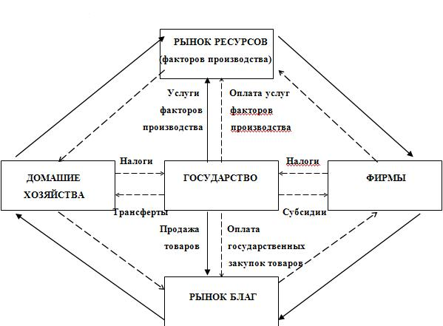
Схема кругооборота национальной экономики

Slide 20
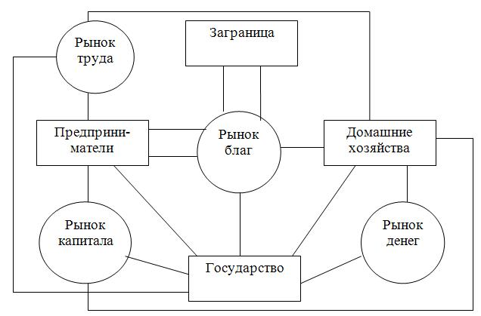
Схема макроэкономических связей

Slide 21
ВВП как показатель уровня национальной экономики (РФ)
Период | Индекс-дефлятор | 2003 | 2004 | 2005
I квартал | 115,9 | 2850,7 | 3598,9 | 4364,9
II квартал | 118,1 | 3107,8 | 3946,6 | 4074,2
I полугодие | 117,0 | 5958,5 | 7545,5 | 7716,9
III квартал | 120,3 | 3629,8 | 4615,4 | 4853,4
Январь – сентябрь | 118,3 | 9588,3 | 12160,9 | 12575,4
IV квартал |  | 3655,0 | 4710,0 | 6069,5
Год | 114,4 | 13243,3 | 16870,9 | 16870,9

